Slide 1

程序设计语言概论
Concepts of Programming Languages
马秀莉 xlma@pku.edu.cn

Slide 2
10 子程序的实现

Slide 3
调用和返回的一般语义
语言的子程序调用和返回操作统称为子程序链接
子程序的实现方法依赖于子程序链接的语义
与子程序调用相关的动作有很多
调用
局部变量的内存分配、参数传递、保存执行状态、执行结束返回点、非局部变量的引用
返回
参数返回、内存空间的释放、非局部变量的引用的释放、恢复执行状态、返回调用者
Notes:
The execution status is everything needed to resume execution of the calling program unit.
This includes register values, CPU status bits, and the environment pointer (EP).
The EP is used to access parameters and local variables during the execution of a subprogram.

Slide 4
“简单”子程序的实现
“简单”
子程序不嵌套
所有局部变量都是静态的
调用语义
保存调用者的执行状态
执行参数传递过程
将返回地址传递给被调用程序
将控制权传给被调用程序

Slide 5
“简单”子程序的实现（续）
返回语义
如果按值-结果方式传递参数，将那些参数的当前值传给对应的实际参数
如果是一个函数，将函数的值放到一个调用者可以取到该值的地方
恢复调用者的执行状态
将控制权传给调用者
需要存储的信息：调用者的状态信息，参数，返回地址，以及函数值（如果是个函数的话）、子程序的局部变量和代码

Slide 6
“简单”子程序的实现（续）
一个简单子程序包括两个分开的部分
实际代码和非代码部分（局部变量和上页所列信息）
子程序的非代码部分的格式或布局称为子程序的活动记录
活动记录实例是活动记录的一个具体的例子， 即子程序的某次活动期间的数据集

Slide 7
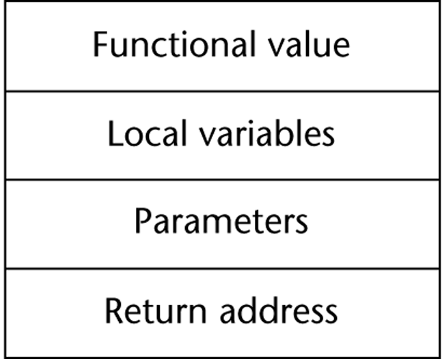
“简单”子程序的活动记录

Slide 8
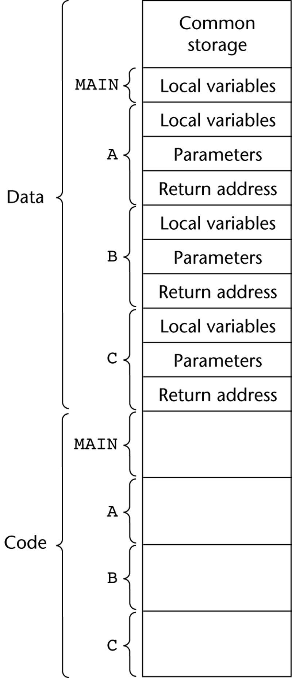
一个包含“简单”子程序的程序的代码和
活动记录
“简单”子程序
子程序不能嵌套
所有局部变量都是静态的
由于“简单”子程序的活动记录实例有固定的大小，所以它可以静态地分配存储空间。事实上，它可以依附到子程序的代码部分

Slide 9
具有栈动态局部变量的子程序的实现
实现起来更加复杂
编译器必须为局部变量的存储空间隐式分配和解除分配产生代码
支持递归
增加了一个子程序同时有多个活动记录的可能性

Slide 10
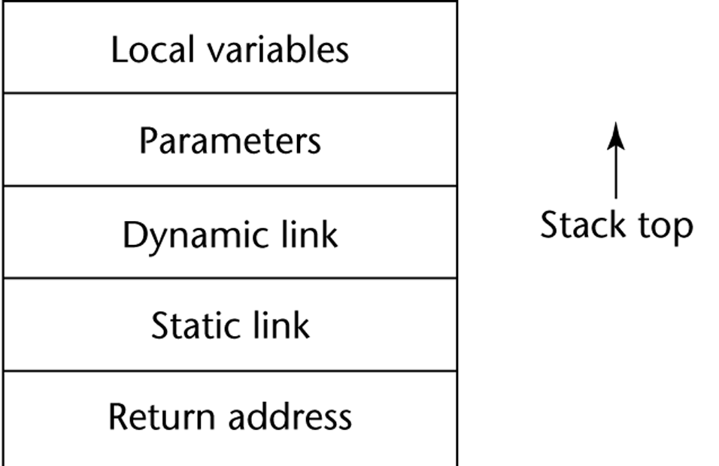
具有栈动态局部变量的子程序的典型活动记录
活动记录的格式是静态的，但大小是动态的
动态链接 指向调用者的活动记录实例
当子程序被调用时，动态创建一个活动记录实例
运行时栈

Slide 11
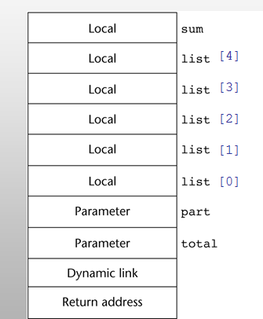
举例：C 函数
void sub(float total, int part)
{
int list[4];
float sum;
…
}

Slide 12
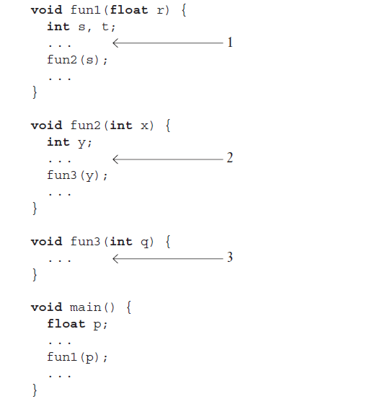
不具有递归的例子
main 调用fun1
fun1调用fun2
fun2调用fun3

Slide 13
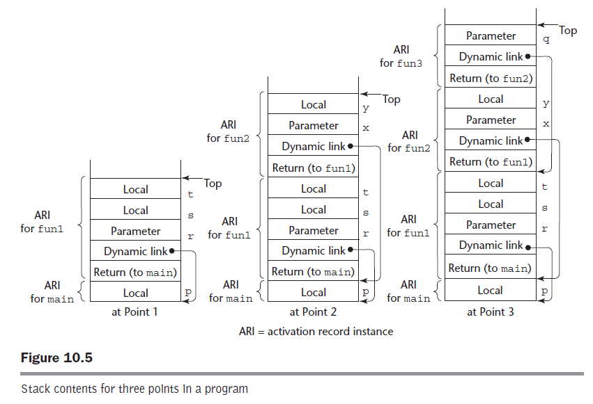
不具有递归的例子（运行时栈的内容）

Slide 14
动态链和局部偏移
在某个给定时刻，堆栈中的动态链接的集合称为动态链，或调用链
局部变量可以通过相对于活动记录的起始地址的偏移量来访问，这个偏移量称为局部偏移
局部变量的局部偏移可以由编译器决定
假设所有的堆栈位置所对应的存储空间的大小是同样的，第一个声明的局部变量的偏移地址就是
参数个数+3

Slide 15
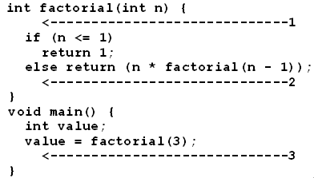
有递归的例子
前面描述的活动记录可以支持递归调用

Slide 16
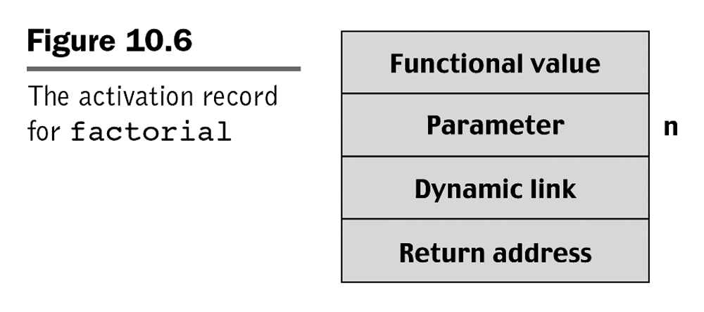
函数factorial的活动记录

Slide 17
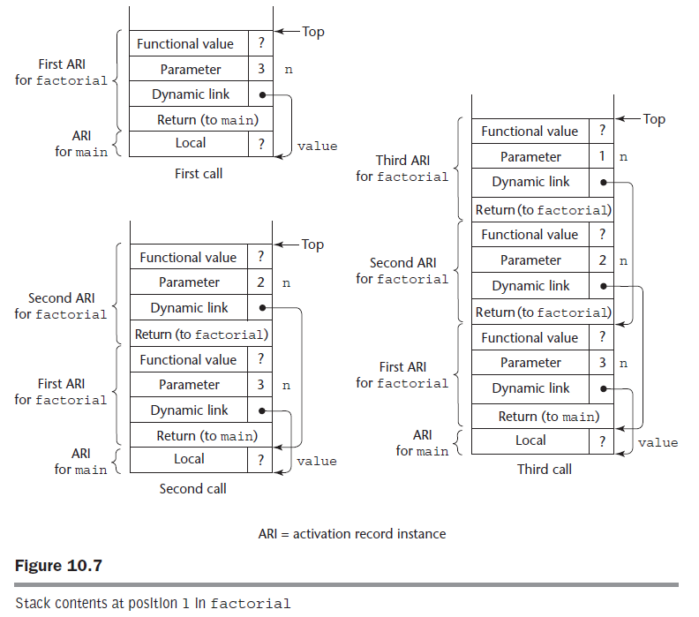
运行时栈的内容

Slide 18
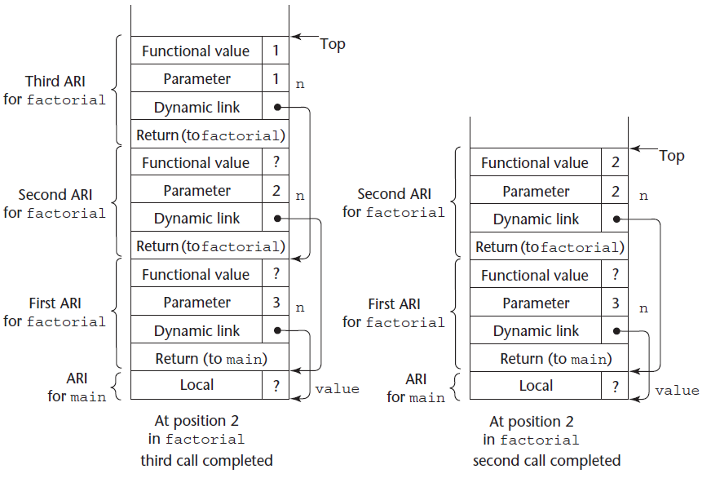
运行时栈的内容

Slide 19
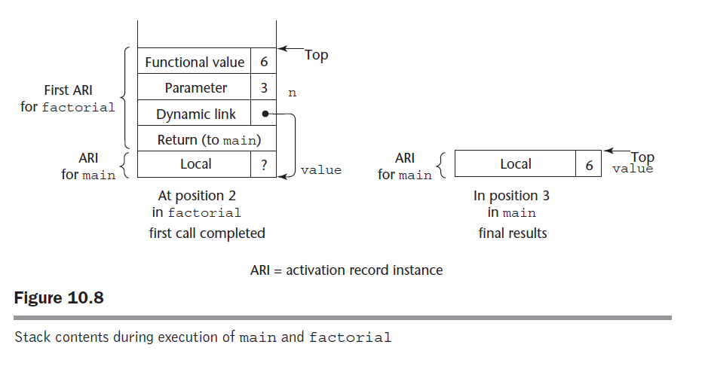
运行时栈的内容

Slide 20
嵌套子程序
一些不基于C的静态作用域程序设计语言(如Fortran 95, Ada, JavaScript)使用栈动态局部变量，并且允许子程序嵌套
所有可被非局部访问的变量都处于堆栈中的某个活动记录的实例中
非局部变量的引用的定位过程
找到正确的活动记录实例
确定它在该活动记录实例中的正确偏移地址
计算正确的偏移地址很容易，但要找到正确的活动记录实例则比较困难
静态语义规则保证所有可以引用的非局部变量已经在某个活动记录实例中分配了内存

Slide 21
静态作用域
确定正确的活动记录实例的技术
静态链
静态链就是一串连接特定的活动记录实例的静态链接
子程序A的活动记录实例的静态链接指向A的静态父母的某个活动记录实例的底部
从某个活动记录实例开始的静态链把它与它所有的静态父母相连接
要找到一个非局部变量引用的声明
沿着静态链查找，直到在某个活动记录实例找到该变量为止

Slide 22
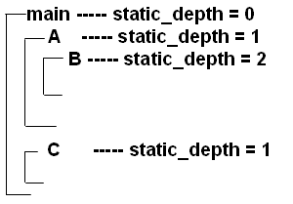
非局部变量的引用
非局部变量的引用的静态深度是指其值在某个静态作用域的嵌套深度
一个非局部引用的链偏移或嵌套深度是该引用的静态深度和其声明的作用域的差
引用可以用（链偏移，局部偏移地址）对来表示，其中局部偏移地址是引用变量的活动记录中的位移

Slide 23
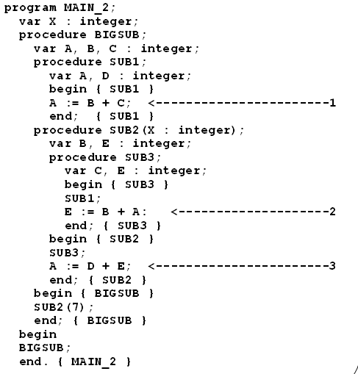
非局部变量的引用

Slide 24
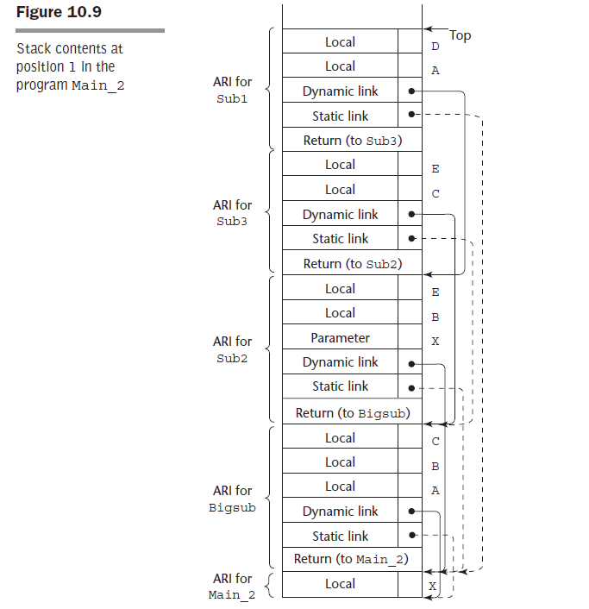
非局部变量的引用
栈的内容——位置1

Slide 25
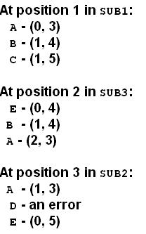
非局部变量的引用
MAIN_2的调用顺序
MAIN_2调用BIGSUB
BIGSUB调用SUB2
SUB2调用SUB3
SUB3调用SUB1

Slide 26
静态链的维护
调用时（假设没有子程序类型的参数，并且没有按名字传递的参数）
必须建立活动记录实例
动态链接指向调用者的活动记录实例底部
静态链接指向最近的静态父母的活动记录实例

Slide 27
静态链的维护
两种方法
查找动态链直到找到静态父母的首个活动记录实例
很容易，但是很慢
将过程调用和定义当作变量引用和定义
让编译器计算调用者和声明该调用者的过程间的嵌套深度，或外围作用域的层数；保存嵌套深度，将其与调用一起发出
例如：看MAIN_2
在SUB3中调用SUB1时，嵌套深度是2，该值随调用一起发给SUB1。SUB1的新的活动记录实例中的静态链接被设置指向活动记录实例——被SUB3的活动记录实例的静态链的第二个链接所指向的活动记录实例

Slide 28
静态链方法的评价
问题
如果引用和被引用变量的声明之间的作用域的数目很大，那么非局部引用就很慢
很难实现时间关键的代码，因为非局部引用的开销是不相等的，并且能够随着代码升级和修补而改变

Slide 29
块
用户指定的局部作用域
C举例
{int temp;
temp = list [upper];
list [upper] = list [lower];
list [lower] = temp
}
temp的生存期从控制进入块开始，到控制退出块时终止
使用这样一种局部变量的优越性在于它不会干扰任何在程序中其他位置声明的同名变量

Slide 30
程序块的实现
两种方法：
将块看作无参数的子程序，总是从同一位置调用
利用活动记录
由于块所需要的最大存储空间可以被静态地确定，可在子程序的活动记录实例中局部变量的后面分配块的存储空间

Slide 31
动态作用域的实现
深访问——非局部引用通过搜索动态链上的活动记录实例进行查找
链的长度不能静态决定
每个活动记录实例中必须包含变量名
浅访问——将局部变量集中放在某个地方（中央表）
为每个变量名都建立一个堆栈
每个变量名在中央表中都对应一个入口

Slide 32
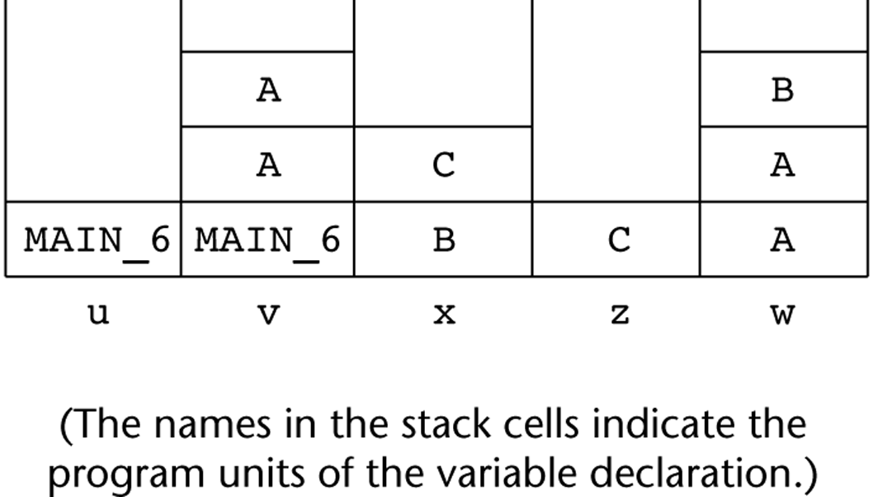
用浅访问实现动态作用域

Slide 33
小结
子程序链接的语义
“简单”子程序
在具有栈动态局部变量以及嵌套子程序的语言中，子程序具有两个部分：静态的实际代码以及栈动态的活动记录
活动记录实例包括形参、局部变量，以及其他一些数据
静态链是在具有嵌套子程序的静态作用域的语言中实现非局部变量存取的主要方法
在动态作用域语言中，可以通过使用动态链或者中央变量表格的方法来实现对非局部变量的存取

Slide 34
问题研讨
子程序为什么要分为代码和活动记录两部分？
“简单”子程序的实现方法能否支持递归调用，为什么？
调用链的主要用途是什么？
为什么要同时保存动态调用链和静态调用链？

